Slide 1
Районный семинар для инструкторов по физической культуре
«Развитие физических качеств у детей дошкольного возраста в разных формах организации двигательной деятельности»
Педагог дополнительного образования
Макарова Зинаида Владимировна
Декабрь 2013 г.

Slide 2
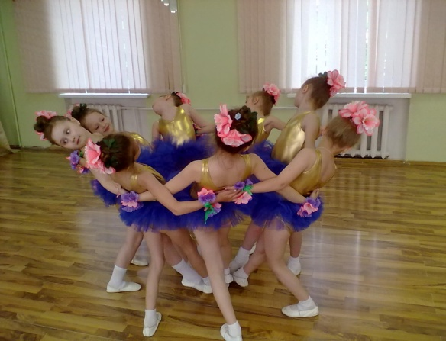
Мастер класс Мастер - класс «Композиция спортивного танца»

Slide 3
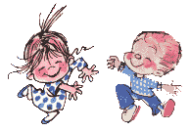
Практическая часть
Танцевальная лексика через разучивание
спортивных танцев
Танец «Раз ладошка, два ладошка»»
Танец «Лягушачья гимнастика»
Танец «Планета друзей»
Танец «В стиле Диско»

Slide 4
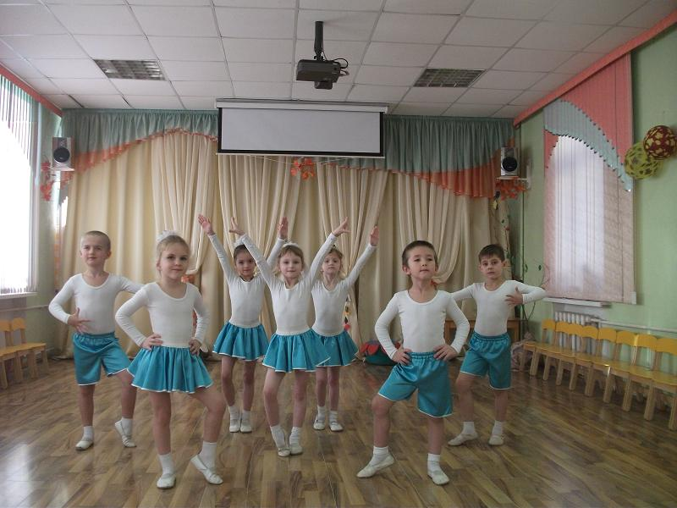
Теоретическая часть
Постановка спортивного танца
Запись танца
Рисунок танца
Подбор музыкального материала
Работа с музыкальным материалом

Slide 5
«Раз ладошка, два ладошка»
Вступление | 8,8,8,8
Первый куплет | 8,8,8,8
Припев | 8,8,8,8
 | 8 – без слов
Второй куплет | 8,8,8,8
Припев | 8,8,8,8
 | 4 – без слов
 | 8,8,8,8
 | 4 - концовка

Slide 6
«Лягушачья гимнастика»
Вступление | 8,8
Первый куплет | 8,8,8,8,8
Припев | 8,8,8,8
Второй куплет | 8,8,8,8,8
Припев | 8,8,8,8
Третий куплет | 8,8,8,8,8

Slide 7
Запись танца

Slide 8
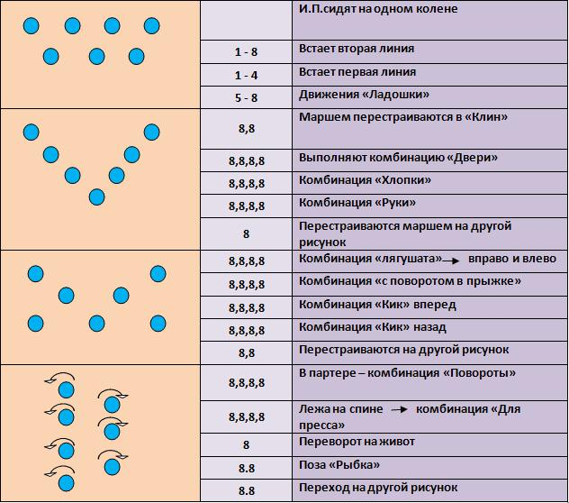
Название танца
Название музыкального материала
Авторы

Slide 9
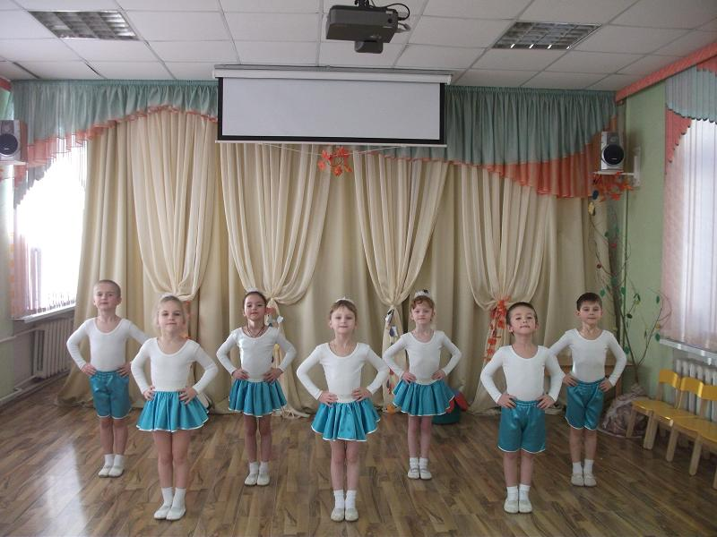
1

Slide 10
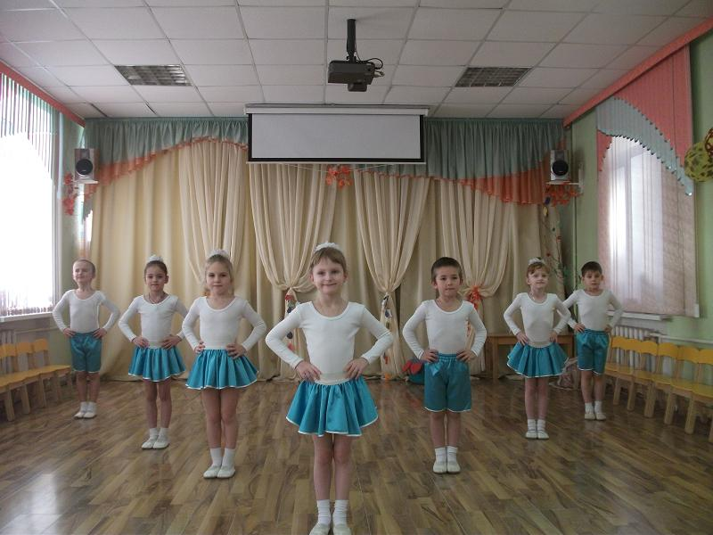
2

Slide 11
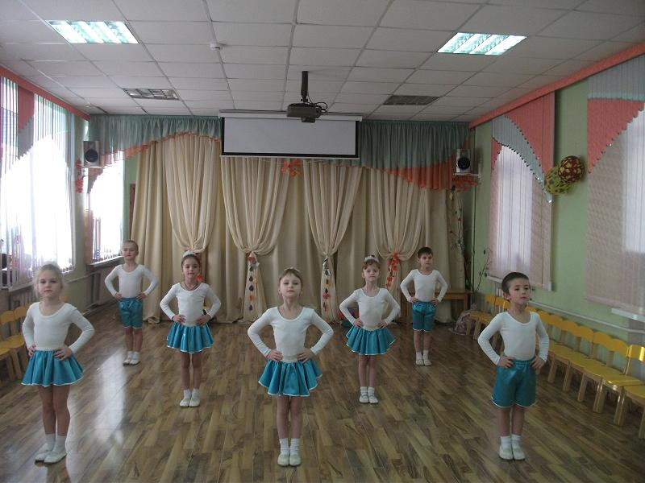
3

Slide 12
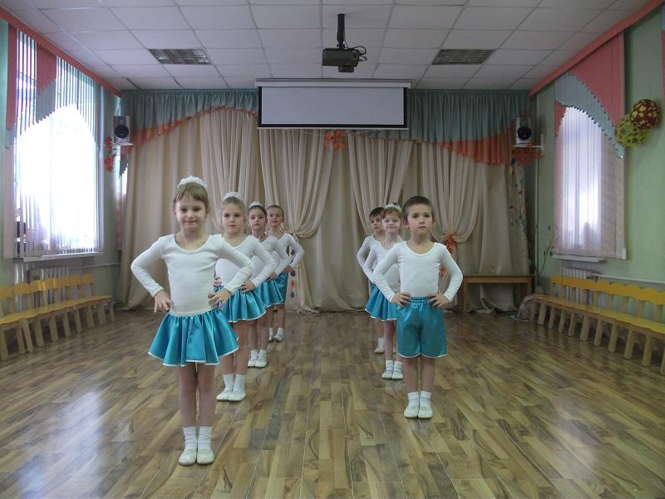
4

Slide 13
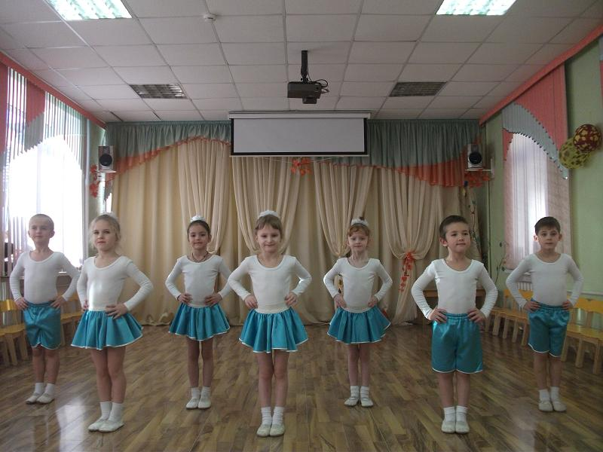
5

Slide 14
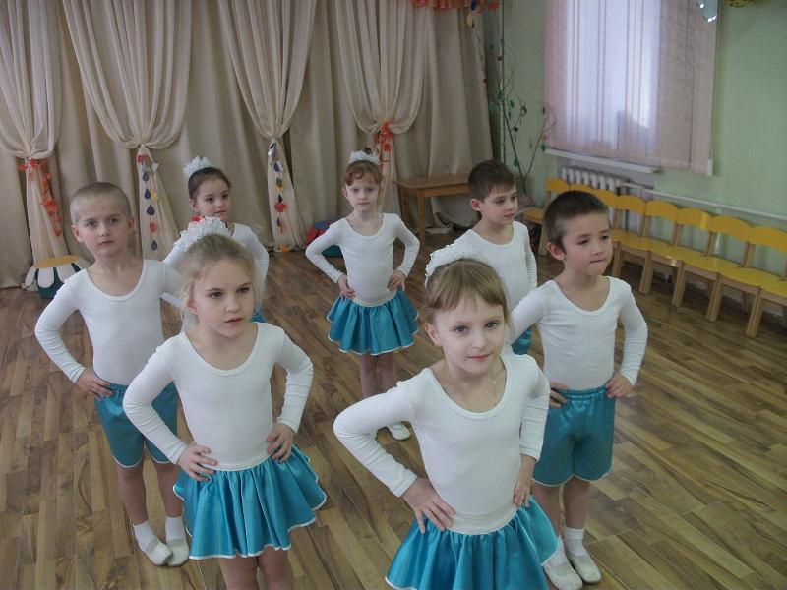
6

Slide 15
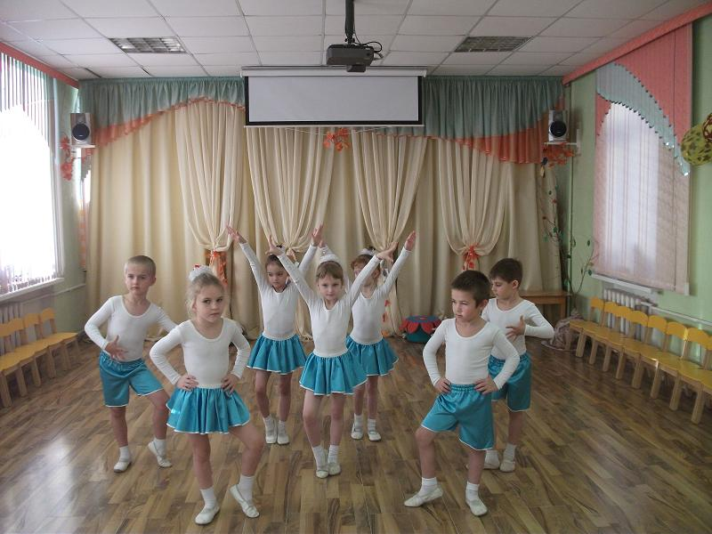
7

Slide 16
Рисунок танца «В стиле Диско»
1
2
3
4
5
6
7

Slide 17
Литература
«Сочинение танца. Страницы педагогического опыта» - Захаров Р., М., Искусство, 1989г.
«Методика хореографической работы в школе и внешкольных заведениях» – Л.А.Бондаренко, К.:Муз. Украина, 1985г.
«Хореографическая работа со школьниками» - В.П.Ивинг, Е.В.Конорова, В.Н.Светинская, В.В.Окунева, - Москва, 1956г.
«Музыкальное развитие ребенка» - Ветлугина Н., М., 1968г.
«Ритм» – Далькроз Ж., М., 1992г.
«Основы сценического движения /Под ред.: И.Э.Коха – М., Просвещение, 1976г.

Slide 18
Государственное бюджетное дошкольное образовательное учреждение Центр развития ребенка – детский сад № 48 Красносельский район Санкт-Петербург
Мастер класс подготовила:
Педагог дополнительного образования
Макарова Зинаида Владимировна

